Slide 1
Volgen, volgens Jezus

Slide 2
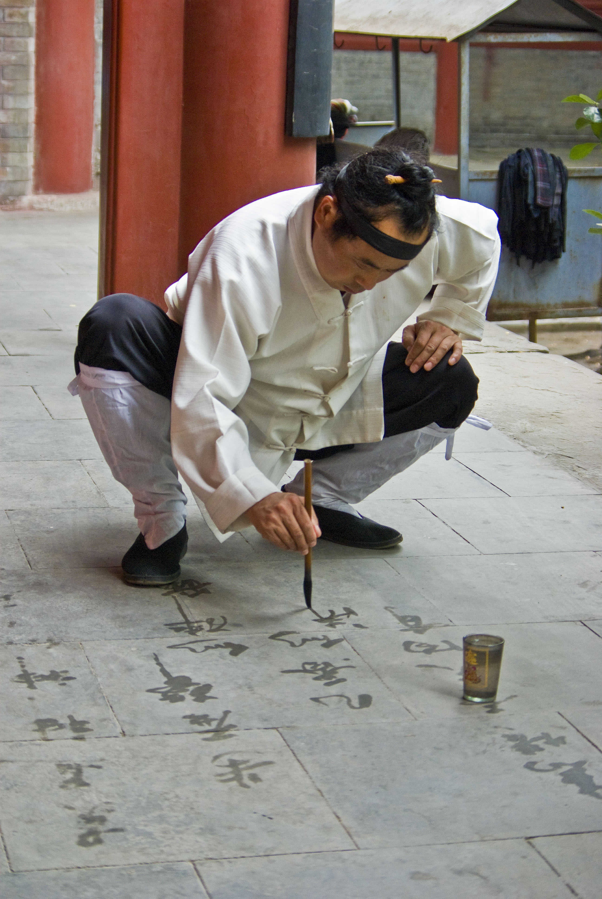
Volgen, volgens Jezus

Slide 3
Volgen, volgens Jezus

Slide 4
Volgen, volgens Jezus
Een leerling moet er genoegen mee nemen te worden als zijn leermeester, en de slaaf als zijn heer.
(Mt.10:25a)

Slide 5
Volgen, volgens Jezus
1. Moed, volgens Jezus
Wees niet bang voor hen die wel het lichaam maar niet de ziel kunnen doden.
(Mt.10:28a)

Slide 6
Volgen, volgens Jezus
1. Moed, volgens Jezus
Wees niet bang voor hen die wel het lichaam maar niet de ziel kunnen doden.
Wees liever bang voor hem die in staat is én ziel én lichaam om te laten komen in de Gehenna.
(Mt.10:28)

Slide 7
Volgen, volgens Jezus
1. Moed, volgens Jezus
Bij jullie zijn zelfs alle haren op je hoofd geteld. Wees dus niet bang, jullie zijn meer waard dan een hele zwerm mussen
.(Mt.10:30,31)

Slide 8
Volgen, volgens Jezus
1. Moed, volgens Jezus
2. Lijden, volgens Jezus
Als ze de heer des huizes al Beëlzebul genoemd hebben, waarvoor zullen ze dan zijn huisgenoten wel niet uitmaken?
(Mt.10:25b)

Slide 9
Volgen, volgens Jezus
1. Moed, volgens Jezus
2. Lijden, volgens Jezus
3. Getuigen, volgens Jezus
Iedereen die mij zal erkennen bij de mensen, zal ook ik erkennen bij mijn Vader in de hemel. Maar wie mij verloochent bij de mensen, zal ook ik verloochenen bij mijn Vader in de hemel.
(Mt.10:32,33)

Slide 10
Volgen, volgens Jezus

Slide 11
Volgen, volgens Jezus
Vader
Jezus
Apostelen

Slide 12
Volgen, volgens Jezus
Vader
Jezus
Apostelen
Jezus
Apostelen
Kerk/wij

Slide 13
Volgen, volgens Jezus
Vader
Jezus
Apostelen
Jezus
Apostelen
Kerk/wij
Apostelen
Kerk/wij
de wereld
Iedereen die mij zal erkennen bij de mensen…

Slide 14
Volgen, volgens Jezus
Vader
Jezus
Apostelen
Jezus
Apostelen
Kerk/wij
Apostelen
Kerk/wij
de wereld

Slide 15
Volgen, volgens Jezus
Vader
Jezus
Apostelen
Jezus
Apostelen
Kerk/wij
Apostelen
Kerk/wij
de wereld
De Vader en ik zijn één (Joh.10:30)
Blijf in mij, dan blijf ik in jullie (Joh.15:4)
Zoals de Vader mij heeft uitgezonden, zo zend ik jullie uit. (Joh.20:21)

Slide 16
Volgen, volgens Jezus
Vader
Jezus
Apostelen
Jezus
Apostelen
Kerk/wij
Apostelen /voorbeelden
Kerk/wij
de wereld

Slide 17
Volgen, volgens Jezus
Vader
Jezus
Apostelen
Jezus
Apostelen
Kerk/wij
Apostelen /voorbeelden
Kerk/wij
Kinderen/buren/collega

Slide 18
Volgen, volgens Jezus

